Slide 1
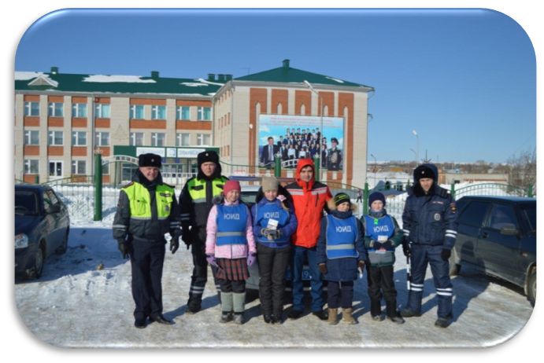
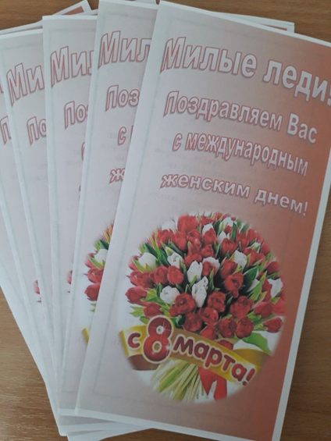
Результаты рейда по безопасности дорожного движения
«Цветы для автоледи»
7 марта учащиеся - активисты МБОУ «СОШ им. С.Ахтямова с. Манзарас» отряда ЮИД «Веселый светофор» провели рейд совместно с сотрудниками Госавтоинспекции по городу Кукмор. С утра на разных улицах города юные инспекторы движения поздравляли теплыми словами девушек-автомобилисток с международным женским днем и подарили им цветы сделанные руками учащихся.
Красивой жизни, радости и счастья,
Любви, надежды, верности и страсти.
С весенним солнечным теплом
И Международным женским днем!

Slide 2
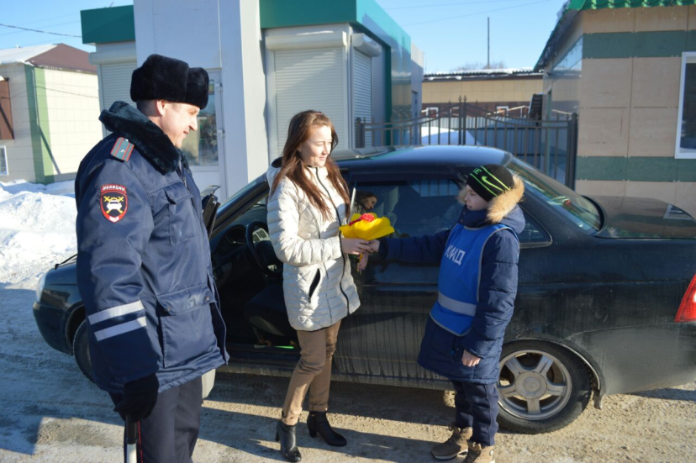
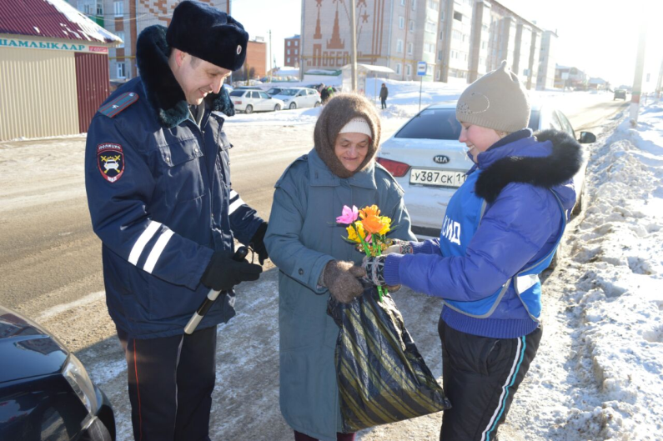
Также юные инспекторы движения узнали, насколько хорошо жители Кукмора знают правила дорожного движения и всегда ли они их соблюдают. Очень приятно, что многие с пониманием отнеслись к рейду, отвечали на вопросы, задавали свои и беседовали о безопасности на дороге. Всем участникам акции юные инспекторы вручили памятки с пожеланиями безопасных дорог и призывом обеспечить школьникам безаварийные дни.
Письмо водителю
«Поберегите жизнь детей.
Не просто так на свет родиться,
Чтоб под колесами машины
Ее в мгновение лишиться.
Простые правила надо соблюдать, чтоб в аварии вам не попадать.
Ведь нужно просто сбавить скорость,
Во всю внимание включать!»

